Slide 1


Seminario Blazor

Slide 2

Contenido del curso
Configuración del entorno de trabajo
Programación y conceptos básicos de C#
Tipos de aplicaciones Blazor (SPA y Wasm)
Revisión de plantillas Blazor
Componentes Blazor y enlace de datos
Primer programa en Blazor
POO – Programación Orientada a Objetos
Introducción Arquitectura y diseño de software
Proyecto: gestor de tareas

Slide 3
Configuración entorno trabajo
Descarga e instalación de Visual Studio 2019
Instalación de GitHub
Clonación del repositorio del curso
Generación de ramas de trabajo
Documentación

Slide 4
Programación y conceptos C#
Elementos de programación
Variables y vectores
Condicionales
Bucles
Métodos y Funciones
Tipos y Clases
Ámbitos de las variables
Particularización en C#

Slide 5
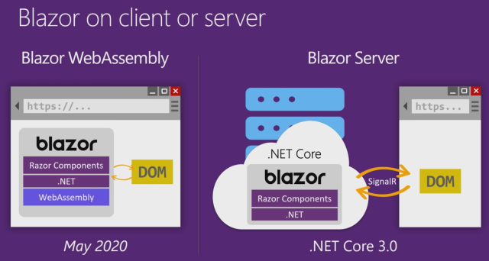
Tipos Blazor (SPA y Wasm)
Diferencias entre SPA y Wasm
Casos de uso y particularidades

Slide 6
Revisión plantillas Blazor
Revisión proyecto Blazor Servidor
Revisión proyecto Blazor WebAssembly

Slide 7
Introducción a Razor
Qué es un componente en Blazor
@page
@using
Código HTML
@Code
@ databinding entre código y HTML
Ciclo de vida componente
Comentarios: @*… *@
Condicionales: @if
Bucles: @for, @foreach, <Virtualize>

Slide 8
Componentes Blazor
Componentes:
Parámetros
Eventos @On…
Databinding: @Variable
EventCallback:
[Parameter] public EventCallback NombrePropiedad{get;set;}
@onclick="@(() => NombrePropiedad.InvokeAsync(ObjetoDevuelto))
RenderFragment
RenderFragment genéricos

Slide 9
Componentes Blazor
Ciclo de vida de un componente:
OnInitializedAsync y OnInitialized
OnParametersSetAsync y OnParametersSet
OnAfterRenderAsync y OnAfterRenderuna
ShouldRender
StateHasChanged

Slide 10
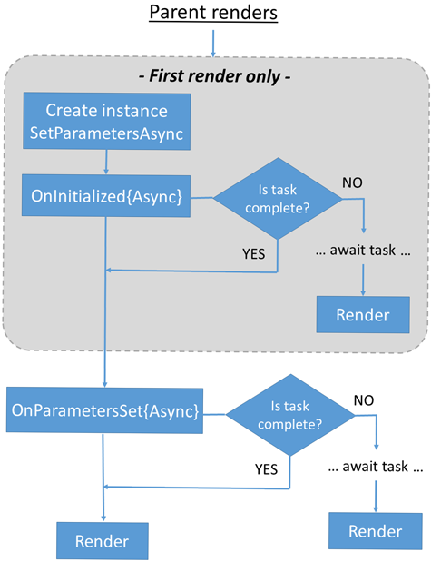
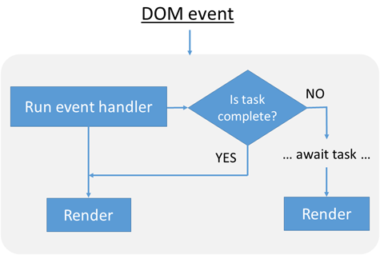
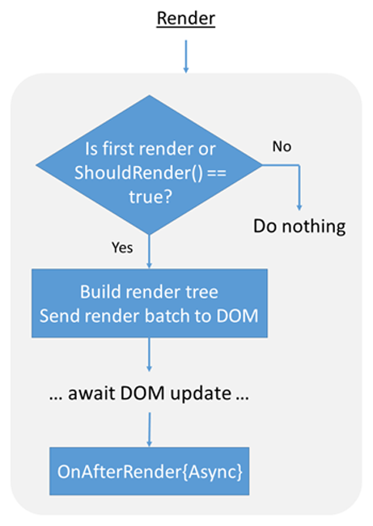
Componentes Blazor – Ciclo de Vida
https://docs.microsoft.com/es-es/aspnet/core/blazor/components/lifecycle?view=aspnetcore-5.0

Slide 11
Componentes Blazor
Inyección de dependencias
@inject
Servicios en Blazor
HttpClient
IJSRuntime
NavigationManager
Tiempos de vida servicios
Scoped
Singleton
Transient

Slide 12
Componentes Blazor
Referencia a componentes
@ref="nombreReferenciaComponente“
NombreComponente nombreReferenciaComponente
Parámetros en cascada
[CascadingParameter(Name="Nombre")] protected tipo nombrePropiedad{get;set;}
<CascadingValue Value="@NombreValor >... </CascadingValue>
Timers e IDisposable
@using System.Timers
@implements IDisposable
Notes:
NombreComponente nombreReferenciaComponente --> variable que me permite acceder por código a los elementos del componente utilizado

Slide 13
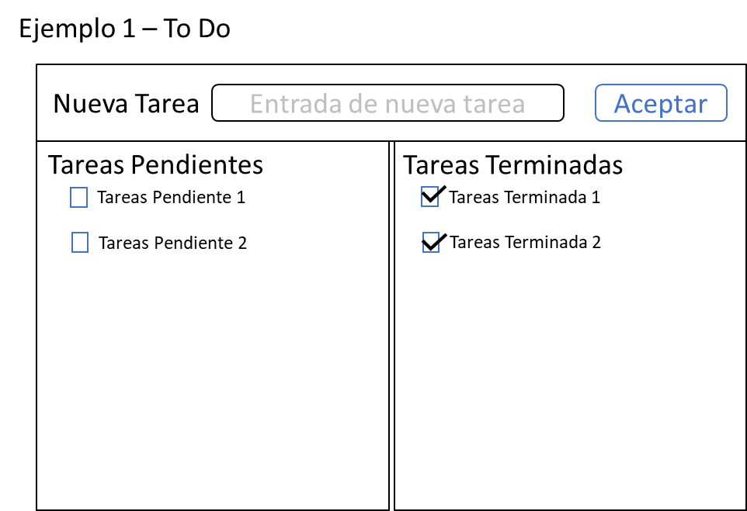
Primer programa en Blazor
Generación de un gestor de tareas pendientes en Blazor SPA
Uso de dotnet watch

Slide 14
POO - Programación Orientada a Objetos
Características de POO
Abstracción: Interfaces/Clases Abstractas
Encapsulamiento: Clases
Polimorfismo: Sobrecarga Métodos / Interfaces-Clases
Herencia
Modularidad
Ocultación
Ref: https://es.wikipedia.org/wiki/Programaci%C3%B3n_orientada_a_objetos
Notes:
AbstracciónDenota las características esenciales de un objeto, donde se capturan sus comportamientos. Cada objeto en el sistema sirve como modelo de un "agente" abstracto que puede realizar trabajo, informar y cambiar su estado, y "comunicarse" con otros objetos en el sistema sin revelar "cómo" se implementan estas características. Los procesos, las funciones o los métodos pueden también ser abstraídos, y, cuando lo están, una variedad de técnicas son requeridas para ampliar una abstracción. El proceso de abstracción permite seleccionar las características relevantes dentro de un conjunto e identificar comportamientos comunes para definir nuevos tipos de entidades en el mundo real. La abstracción es clave en el proceso de análisis y diseño orientado a objetos, ya que mediante ella podemos llegar a armar un conjunto de clases que permitan modelar la realidad o el problema que se quiere atacar.
EncapsulamientoSignifica reunir todos los elementos que pueden considerarse pertenecientes a una misma entidad, al mismo nivel de abstracción. Esto permite aumentar la cohesión (diseño estructurado) de los componentes del sistema. Algunos autores confunden este concepto con el principio de ocultación, principalmente porque se suelen emplear conjuntamente.
PolimorfismoComportamientos diferentes, asociados a objetos distintos, pueden compartir el mismo nombre; al llamarlos por ese nombre se utilizará el comportamiento correspondiente al objeto que se esté usando. O, dicho de otro modo, las referencias y las colecciones de objetos pueden contener objetos de diferentes tipos, y la invocación de un comportamiento en una referencia producirá el comportamiento correcto para el tipo real del objeto referenciado. Cuando esto ocurre en "tiempo de ejecución", esta última característica se llama asignación tardía o asignación dinámica. Algunos lenguajes proporcionan medios más estáticos (en "tiempo de compilación") de polimorfismo, tales como las plantillas y la sobrecarga de operadores de C++.
HerenciaLas clases no se encuentran aisladas, sino que se relacionan entre sí, formando una jerarquía de clasificación. Los objetos heredan las propiedades y el comportamiento de todas las clases a las que pertenecen. La herencia organiza y facilita el polimorfismo y el encapsulamiento, permitiendo a los objetos ser definidos y creados como tipos especializados de objetos preexistentes. Estos pueden compartir (y extender) su comportamiento sin tener que volver a implementarlo. Esto suele hacerse habitualmente agrupando los objetos en clases, y estas en árboles o enrejados que reflejan un comportamiento común. Cuando un objeto hereda de más de una clase, se dice que hay herencia múltiple; siendo de alta complejidad técnica por lo cual suele recurrirse a la herencia virtual para evitar la duplicación de datos.
ModularidadSe denomina "modularidad" a la propiedad que permite subdividir una aplicación en partes más pequeñas (llamadas módulos), cada una de las cuales debe ser tan independiente como sea posible de la aplicación en sí y de las restantes partes. Estos módulos se pueden compilar por separado, pero tienen conexiones con otros módulos. Al igual que la encapsulación, los lenguajes soportan la modularidad de diversas formas.
Principio de ocultaciónCada objeto está aislado del exterior, es un módulo natural, y cada tipo de objeto expone una "interfaz" a otros objetos que especifica cómo pueden interactuar con los objetos de la clase. El aislamiento protege a las propiedades de un objeto contra su modificación por quien no tenga derecho a acceder a ellas; solamente los propios métodos internos del objeto pueden acceder a su estado. Esto asegura que otros objetos no puedan cambiar el estado interno de un objeto de manera inesperada, eliminando efectos secundarios e interacciones inesperadas. Algunos lenguajes relajan esto, permitiendo un acceso directo a los datos internos del objeto de una manera controlada y limitando el grado de abstracción. La aplicación entera se reduce a un agregado o rompecabezas de objetos.

Slide 15
Ruteo
@Page
App.razor
@inject NavigationManager nombreObjet
BaseUri
Uri
NavigateTo(“pagina”)
Parámetros
@page "ruta/{nombreParámetro:tipoDeDato}“
[Parameter]public tipoDeDato nombreParametro{get; set;}
@page "ruta/{nombreParámetro:tipoDeDato}/{nombreParámetro2:tipoDeDato2}“
NavLinks
Match="NavLinkMatch.All
Match="NavLinkMatch.Prefix

Slide 16
Formularios
Un formulario nos permite capturar la info de un modelo para el tratamiento de sus datos
<EditForm> --> Nos ayuda para trabajar con componentes que están basados en un modelo (entidad/clase de datos)
<EditForm Model="NombreObjeto" Evento="NombreMetodoSubmit"> ... </EditForm> --> entre las etiquetas meto todo el contenido del formulario, incluido el botón de validación
NombreObjeto --> es un objeto que contendrá toda la info del formulario, y no se le puede pasar vacío, hay que inicializarlo en la declaración: private tipoObjeto NombreObjeto = new tipoObjeto();
Eventos: --> le pasamos como parámetro el nombre del método que se llama al postear el formulario
OnInvalidSubmit -> se ejecuta cuando el usuario postea un formulario que rompe con las reglas de validación
OnSubmit --> Se ejecuta cuando se postea el formulario, es decir, cuando se presiona enter o uin botón de enviar formulario
OnValidSubmit --> Se ejecuta cuando el usuario postea un formulario que no incumple ninguna de las reglas de validación
Controles especiales Blazor para trabajar con formularios
<label> --> para introducir una etiqueta
<InputCheckBox> --> para trabajar con checkbox
<InputText class="form-control" @bind-value="@NombreObjeto.Propiedad"> --> Crea un cuadro de texto que estoy asociando su contenido a la variable @NombreObjeto.Propiedad
<button class="btn btn-success" type="submit">textoBotón</button> --> crea un botón de submit, para el posteo del formulario

Slide 17
Formularios
Componente de entrada | Se representa como…
InputText | <input>
InputTextArea | <textarea>
InputSelect | <select>
InputNumber | <input type="number">
InputCheckbox | <input type="checkbox">
InputDate | <input type="date">

Slide 18
Formularios
Validación mediante anotaciones
using System.ComponentModel.DataAnnotations;
Atributos integrados: Estos son algunos de los atributos de validación integrados:
[CreditCard]: valida que la propiedad tiene un formato de tarjeta de crédito.
[Compare]: valida que coinciden dos propiedades en un modelo.
[EmailAddress]: valida que la propiedad tiene un formato de correo electrónico.
[Phone]: valida que la propiedad tiene un formato de número de teléfono.
[Range]: valida que el valor de la propiedad se encuentra dentro de un intervalo especificado.
[RegularExpression]: valida que el valor de propiedad coincide con una expresión regular especificada.
[Required]: valida que el campo no sea NULL. Consulte el atributo [Required] para obtener más información sobre el comportamiento de este atributo.
[StringLength]: valida que un valor de propiedad de cadena no supere un límite de longitud especificado.
[Url]: valida que la propiedad tiene un formato de dirección URL.
[Remote]: valida la entrada en el cliente mediante una llamada a un método de acción en el servidor.

Slide 19
Formularios
[Required] -->
Es el atributo que utilizamos al definir una propiedad como requerida dentro de una clase, y esto ya lo usa EditForm para comprobar las reclas de validación al declarar los objetos
hay que instalar el paquete System.ComponentModel.Annotations para poder usarlo
[Required(Propiedad)] --> este atributo dispone de algunas propiedades que se pueden customizar, como por ejemplo
[Required(ErrorMessage="El campo {0} es requerido")] --> configura un mensaje específico a mostrar si no se cumple la regla de validación y {0} representa el nombre de la propiedad asociada
<DataAnnotationsValidator /> --> hay que meter este componente dentro del bloque <EditForm> ... </EditForm> para que tenga en cuenta las reglas de validación
OnValidSubmit--> Usamos este evento para lanzar el método de submit cuando se han cumplido las reglas de validación
<ValidationMessage For="@(()=>Objeto.Campo)"/> --> Muestra el mensaje de error de validación definido para el campo indicado. Indica que mostramos el mensaje de error de validación definido para el campo indicado en la expresión Lambda

Slide 20
Infraestructura
JSON
EF Core
HttpClient

Slide 21
Proyecto de grupo 1
Realizar una aplicación Blazor Wasm, para la gestión de tareas personales con una infraestructura SQLServer
Equipos: 2/3 personas
DEI
MockUp
BackEnd
FrontEnd

Slide 22
Proyecto de grupo 2
Integración y uso de paquetes de terceros. Creación de una aplicación SPA de Dashboards en base a componentes de la librería Syncfusion
Generar componentes gráficos tipo BI
Generar configurador de carrusel de paneles configurables para mostrar a pantalla completa
Equipos: 2/3 personas
DEI
MockUp
Componentes
Aplicación

